Slide 1
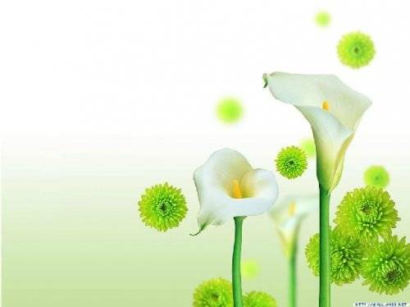
HĐ: Làm quen văn học
Truyện:
Thỏ ngoan
Giáo viên : Nguyễn Thị Loan

Slide 2


1. Ổn định tổ chức
Trời nắng, trời mưa

Slide 3
2. Phương pháp hình thức tổ chức
a. Kể chuyện và đàm thoại
* Cô kể lần 1: Kể diễn cảm bằng lời
* Cô kể lần 2: Kể bằng hình ảnh

Slide 4
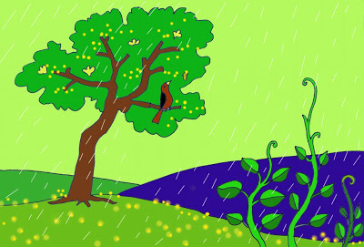

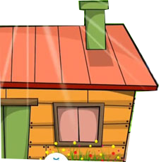
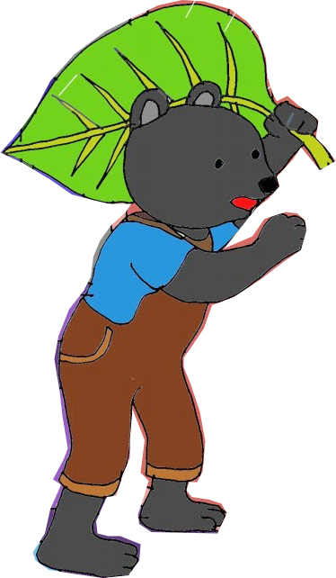

Slide 5
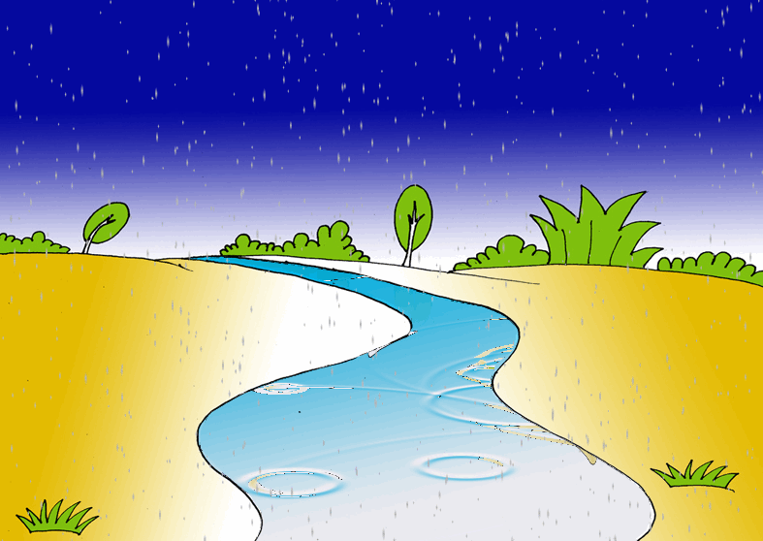

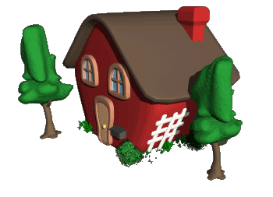











Slide 6


Slide 7


Slide 8
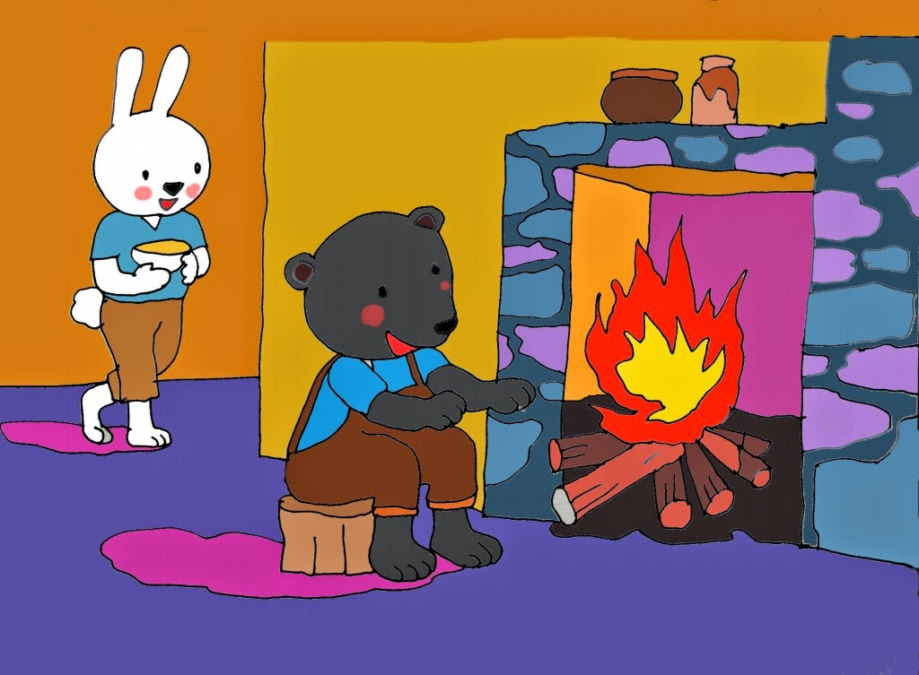

Slide 9

Đàm thoại

Slide 14

Xem đóng kịch

Slide 15

c. Trò chơi
Hái quả

Slide 16



Giờ học tới đây kết thúc
Chúc các cô sức khỏe hạnh phúc
Chúc các con chăm ngoan học tốt
Xin chào và hẹn gặp lại!
5/26/2022
Giáo án văn học
16

